Slide 1

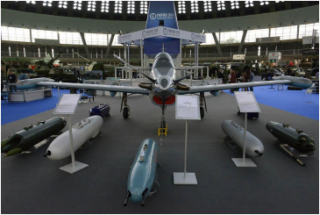
Beriša H. (2020). Development of national logistics in support of the Serbian Air Force: Long-term prospects. Vojnotehnički glasnik, 68(4). https://doi.org/10.5937/vojtehg68-22547
Figure 3. Prototype of the KOBAC training/fighter aircraft (Yugoipmort SDPR, 2019)
Рис. 3. Прототип учебно-боевого самолета „КОБАЦ“ (Yugoipmort SDPR, 2019)
Слика 3. Прототип школско-борбеног авиона „КОБАЦ” (Yugoipmort SDPR, 2019)

